Slide 1
Projectlab Bachelor Electronica - ICT
Ontwerp Quizcomputer

Slide 2
Francis Hoste
Gerd Van Buggenhout
Jonas Van Waes
Kevin Van Hee
Tomas Kello
Academiejaar 2014-2015

Slide 3
Productomschrijving
Client – Server
Aansturen LED-board
Info ophalen uit Database
Website met gebruikers-authenticatie

Slide 4
Productomschrijving
Aanpak
Brainstorm-sessie
Taken- en prioriteitenverdeling
Hardware
Software
C en C#
PHP
Mysql
Html / CSS
Aankopen
Elke sessie round-up
Laaste sessie -> synthese en conclusie

Slide 5
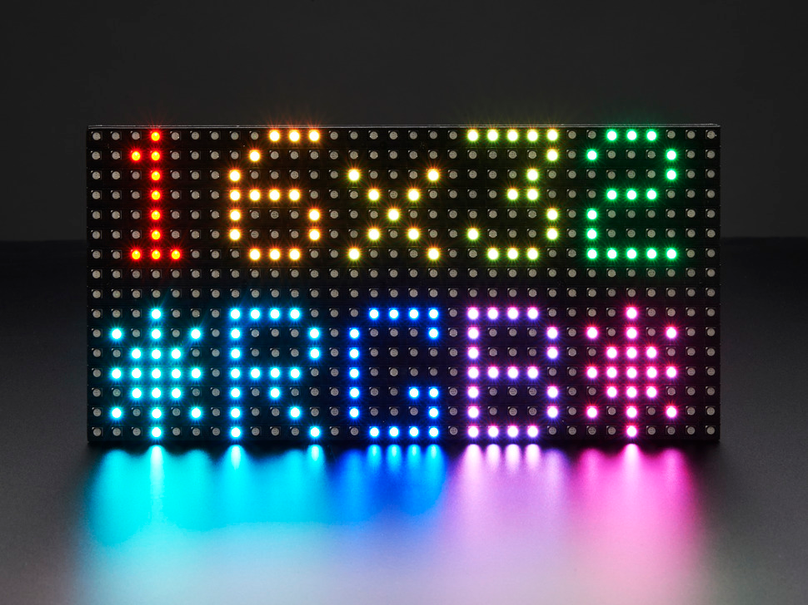
2. Hardware beschrijving
Led Board
16 x 32 pixels
RGB color
2A op 5Vdc
Chainable
‘Mid-priced’
Adafruit.com

Slide 6
2. Hardware beschrijving
Microcontroller
Mbed LPC1768
ARM Cortex M3
Ethernet
Voldoende I/O pins
Ingebouwde USB flash programmer

Slide 7
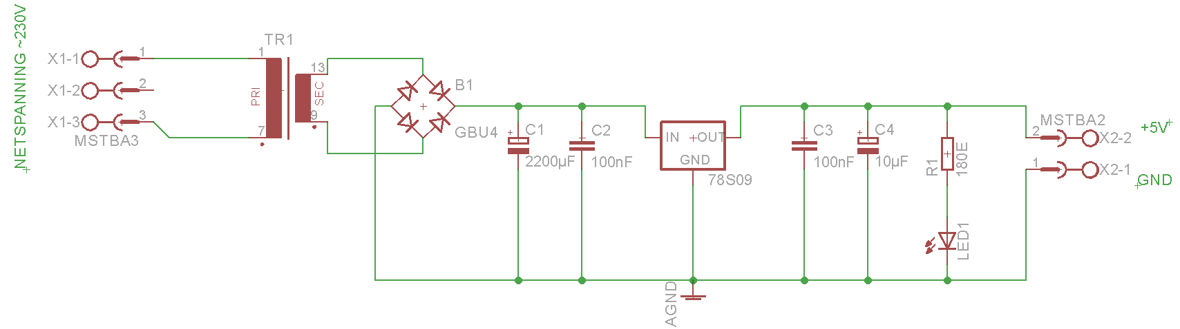
2. Hardware beschrijving
Voeding

Slide 8
2. Hardware beschrijving
Netwerkinfrastructuur

Slide 9
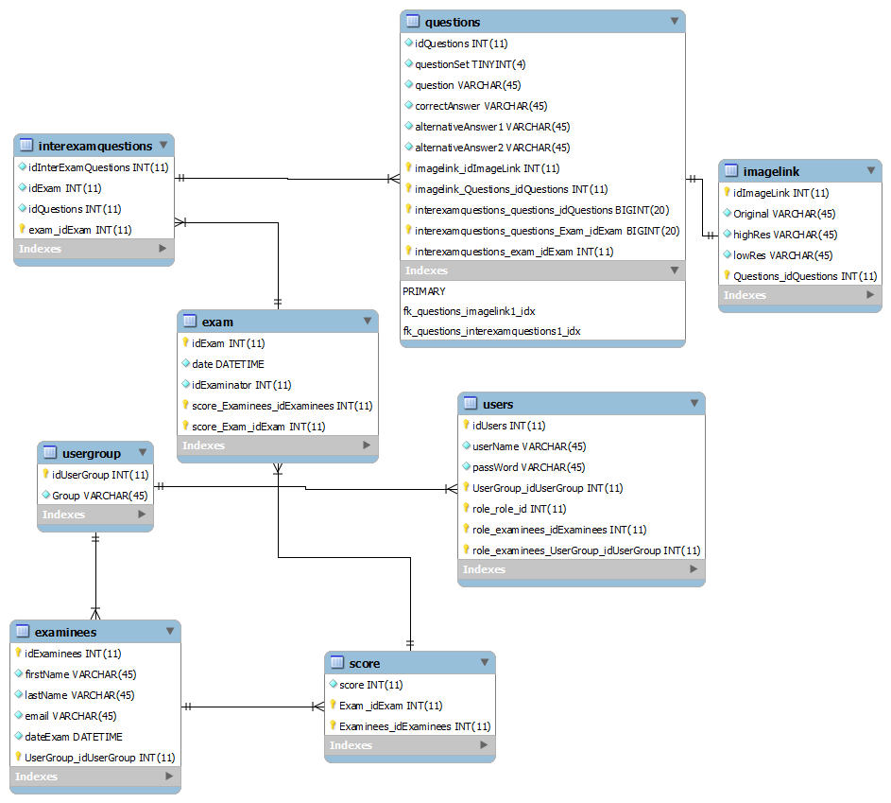
3. Softwarebeschrijving
Database

Slide 10
3. Softwarebeschrijving
Zend Framework
Modulair
Uitbreidbaar
High performing
Secure
Community
Enterprise ready
Runtime errors

Slide 11
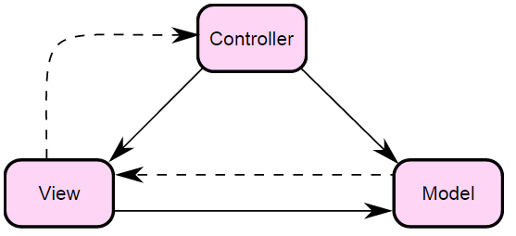
3. Softwarebeschrijving
MVC-model
Model (design)
View (web pagina)
Controller (logica)

Slide 12
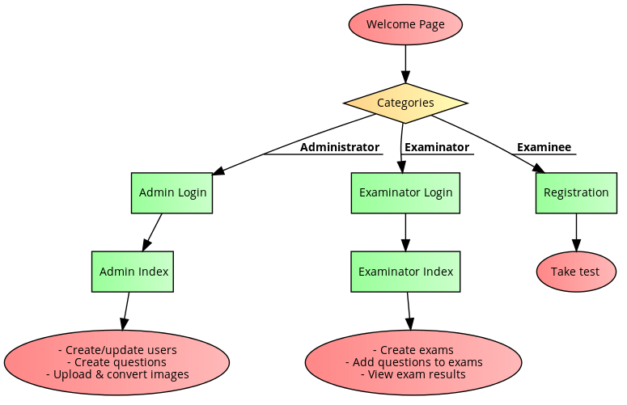
3. Softwarebeschrijving
Application layout

Slide 13
3. Softwarebeschrijving
Serversoftware - Quiz-pagina
Vragen uit het actieve examen
Antwoorden in willekeurige volgorde
Timer van 60 s om te antwoorden
Afbeelding bij elke vraag is optioneel
Afbeelding op scherm en led-matrix

Slide 14
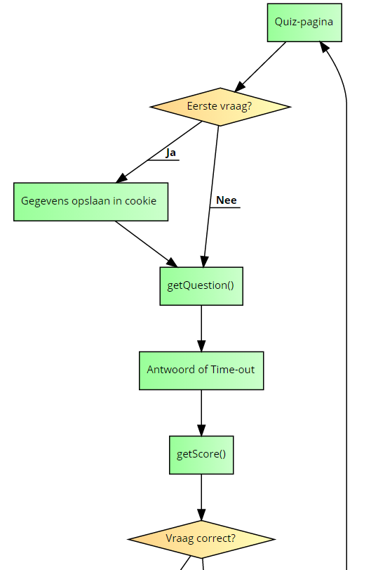
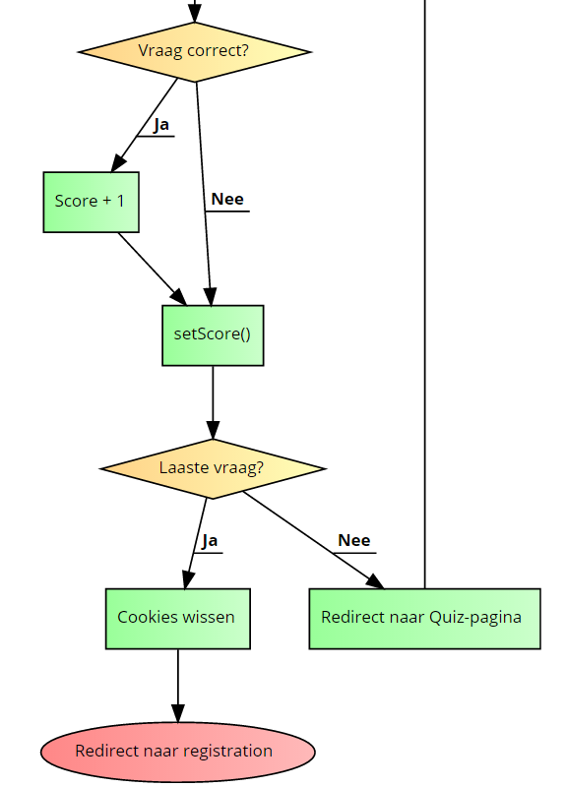
3. Softwarebeschrijving
Overzicht Quiz-pagina

Slide 15
3. Softwarebeschrijving
Data & Cookies in de Quiz-pagina
Eerste keer laden:
Actief examen & bijhorende vragenlijst van server halen
E-mail uit registratie onthouden
Index vragen op 0 zetten
Als cookies al bestaan:
Index vragen + 1

Slide 16
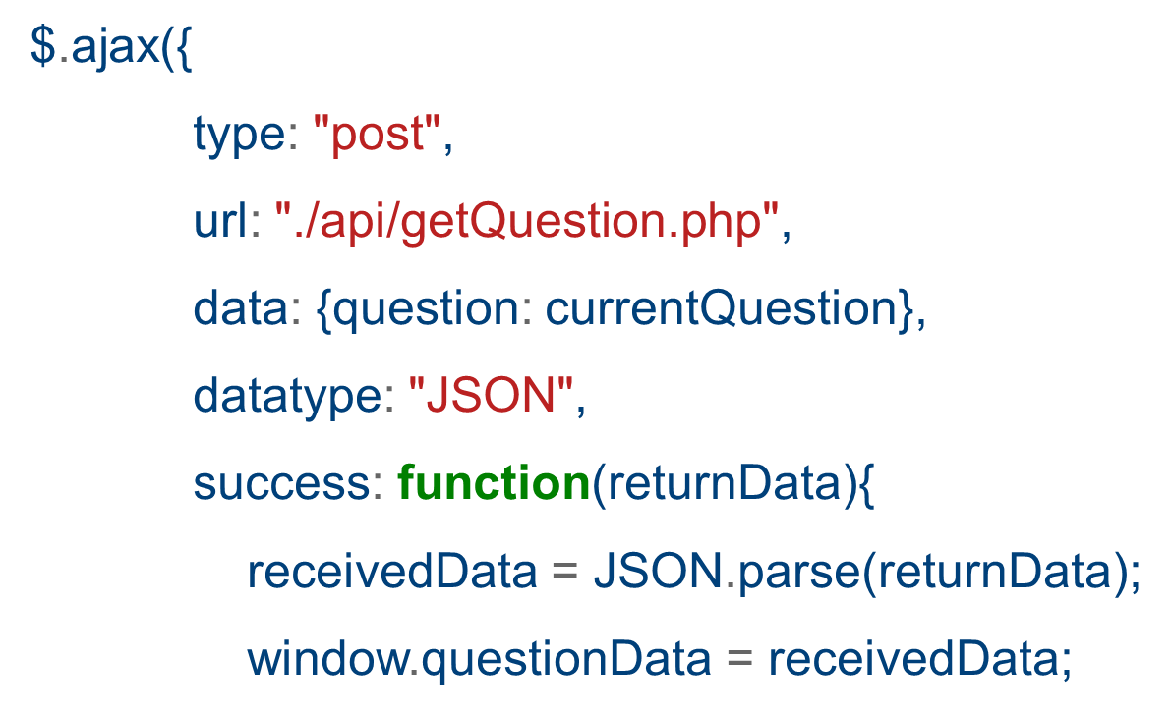
3. Softwarebeschrijving
Inladen van de vraag – Ajax call

Slide 17
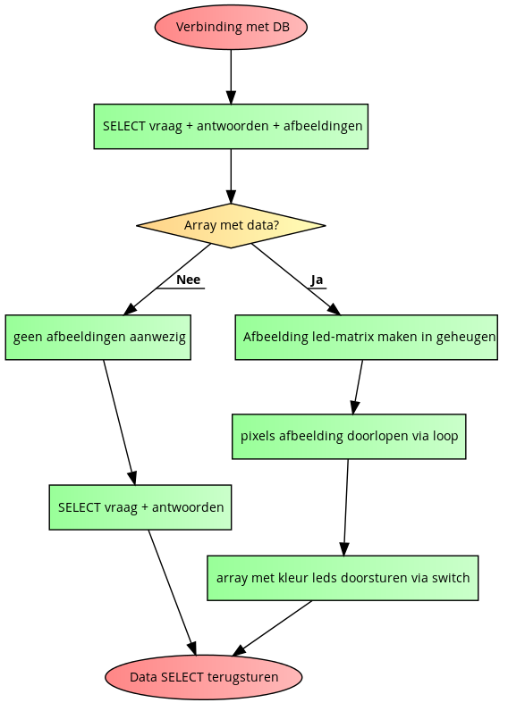
3. Softwarebeschrijving
Overzicht getQuestion
ID van de vraag was meegegeven in POST
Eerste SELECT geeft 0 resultaten zonder afbeeldingen
RGB-waarde van elke pixel wordt omgezet naar byte-formaat

Slide 18
3. Softwarebeschrijving
60 s – timer
Client-side timer in javascript
Iedere seconde wordt functie uitgevoerd
Als de teller 0 bereikt, wordt de vraag automatisch ingediend
var myVar = setInterval(function() {myTimer()}, 1000);
var d = 60;
function myTimer() {
d--;
document.getElementById("timer").innerHTML = "Time left to answer this question: " + d + " seconds";
if(d == 0){ answerQuestion(); }
}

Slide 19
3. Softwarebeschrijving
Afbeelding uploaden
Admins hebben overzicht van alle vragen
Bij elke vraag kan men 1 afbeelding uploaden
Automatische omzetting naar correcte grootte
Alleen bepaalde extensies toegestaan
Bestanden op de server, filepath in de DB

Slide 20
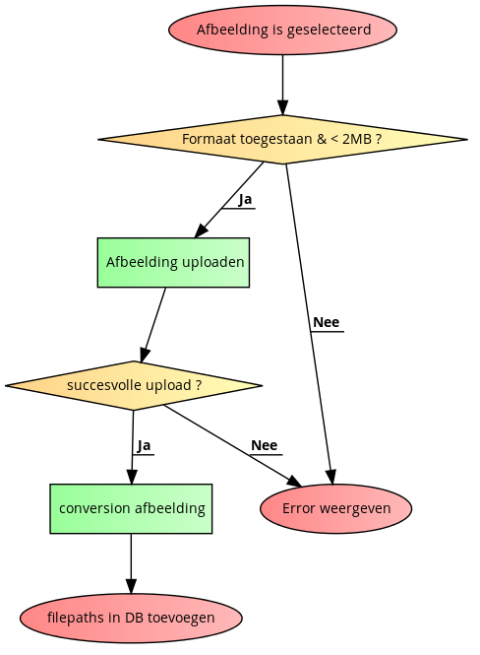
3. Softwarebeschrijving
Overzicht uploadImages
3 versies van elke afbeelding op de server
→ original: oorspronkelijke afbeelding
→ highRes: 300x300 formaat voor webpagina's
→ lowRes: 32x16 formaat voor de led-matrix

Slide 21
3. Softwarebeschrijving
Controle uploaden
$allowedTypes = array(IMAGETYPE_GIF, IMAGETYPE_JPEG, IMAGETYPE_PNG, IMAGETYPE_SWF, IMAGETYPE_PSD, IMAGETYPE_BMP, IMAGETYPE_JPC, IMAGETYPE_JP2, IMAGETYPE_JPX, IMAGETYPE_JB2, IMAGETYPE_SWC, IMAGETYPE_IFF, IMAGETYPE_WBMP, IMAGETYPE_XBM, IMAGETYPE_ICO);
$detectedType = exif_imagetype($tmp_name);
// Check if type is allowed & size < 2 MB
if ((in_array($detectedType, $allowedTypes)) && ($_FILES["image"]["size"] < 2097152)){
//Notify if error
if ($_FILES["image"]["error"] > 0){
$error = $_FILES["image"]["error"];
echo '<script type="text/javascript"> alert("<?php echo $error ?>"); </script>';
}else{
// Upload it to server and insert into database
...
}
} else {
// Invalid file
...
}

Slide 22
3. Softwarebeschrijving
Conversion afbeelding
function ak_img_resize($target, $newcopy, $w, $h, $ext) {
$img = getimagesize($target);
$width = $img[0];
$height = $img[1];
$ext = strtolower($ext);
if ($ext == "gif"){
$old = imagecreatefromgif($target);
} else if($ext =="png"){
$old = imagecreatefrompng($target);
} else {
$old = imagecreatefromjpeg($target);
}
$new = imagecreatetruecolor($w, $h);
imagecopyresampled($new, $old, 0, 0, 0, 0, $w, $h, $width, $height);
imagejpeg($new, $newcopy, 100);
imagedestroy($new);
imagedestroy($old);
}

Slide 23
3. Softwarebeschrijving
Stuurprogramma Microcontroller

Slide 24
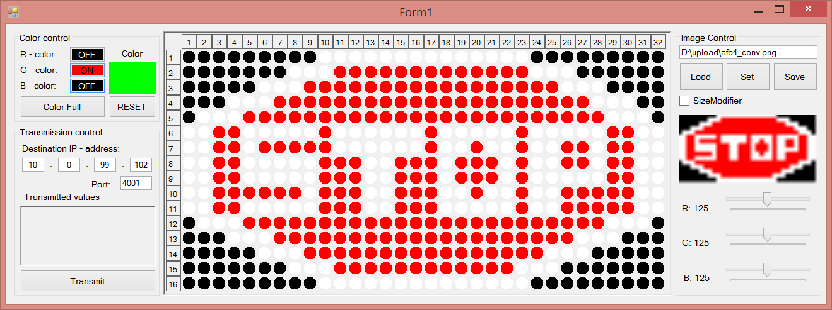
3. Softwarebeschrijving
MCU testapplicatie

Slide 25
4. Toekomstig Werk
Uitbreidende functies
Full multi user system
Aanpassen bestaand examen
Filtering (admin & examinator)
Feedback examen-examinee

Slide 26
4. Toekomstig Werk
Beveiliging
Toegang tot database afschermen
Compatibiliteit Verschillende browsers
Firefox
IE

Slide 27
5. Conclusie
Interessant, verkoopbaar project
Heel wat deelaspecten van de opleiding in vervat
Microcontrollers
Analoge electronica
Programming
Php
C/C++/C#
Mysql
Html / CSS
Networking – ethernet
Werken in teamverband met verschillende persoonlijkheden, specialiteiten en taken

Slide 28

Vragen?

